Slide 1
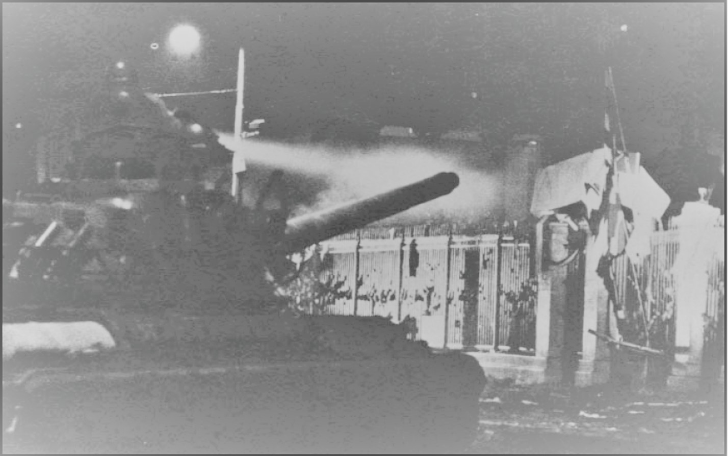
ΠΟΛΥΤΕΧΝΕΙΟ 2017

Slide 2
Προς την 21^{η} Απριλίου 1967
Μετά το Β΄ Παγκόσμιο Πόλεμο και τον Εμφύλιο η πολιτική κατάσταση στη χώρα παραμένει έκρυθμη.
Η παρέμβαση των ξένων δυνάμεων (Ηνωμένο Βασίλειο αρχικά και Η.Π.Α. στη συνέχεια) είναι συνεχής.
Ο στρατός έχει αυξημένο ρόλο σε θέματα εσωτερικής πολιτικής.
Παράλληλα με το επίσημο κράτος λειτουργούν μηχανισμοί που δεν ελέγχονται από τις κυβερνήσεις (Παρακράτος). Η δολοφονία του βουλευτή Γρηγόρη Λαμπράκη, στη Θεσσαλονίκη το 1963, αποτελεί το κορυφαίο παράδειγμα ύπαρξης τους.

Slide 3
Προς την 21^{η} Απριλίου 1967
Το παλάτι επεμβαίνει συνεχώς στην πολιτική ζωή της χώρας.
Τον Ιούλιο του1965 οδηγεί την νόμιμα εκλεγμένη κυβέρνηση σε παραίτηση.
Ένα μήνα πριν τις προγραμματισμένες εκλογές του 1967 μια ομάδα συνταγματαρχών με τις ευλογίες των Αμερικάνικων μυστικών υπηρεσιών καταλαμβάνει αιφνιδιαστικά την εξουσία με τα όπλα.

Slide 4
ΑΝΤΙΣΤΑΣΗ ΣΤΗ ΧΟΥΝΤΑ
Η επιβολή του πραξικοπήματος αντιμετωπίζεται με δυναμικές εκδηλώσεις σε δυο σημεία της Ελλάδας (Γιάννενα και Ηράκλειο). Στα Γιάννενα, διαδήλωση φοιτητών καταλήγει σε "ανταρτοπόλεμο" με την αστυνομία και συλλήψεις.
Οι αντιδράσεις κατά της χούντας από ανθρώπους του πνεύματος στο εξωτερικό είναι συνεχείς.
Το Δεκέμβριο του 1967 ο βασιλιάς επιχειρεί αμφισβητούμενο ανεπιτυχές αντικίνημα και στη συνέχεια καταφεύγει στο εξωτερικό.
Στη Γένοβα της Ιταλίας, το Σεπτέμβριο του 1970, ο φοιτητής Κώστας Γεωργάκης αυτοπυρπολείται.

Slide 5
ΑΝΤΙΣΤΑΣΗ ΣΤΗ ΧΟΥΝΤΑ
Η κηδεία του Γεωργίου Παπανδρέου (Νοέμβριος 1968), μετατρέπεται σε αντιδικτατορική διαδήλωση με μισό εκατομμύριο κόσμο να ακολουθεί την πομπή φωνάζοντας συνθήματα κατά της χούντας.
Το ίδιο γίνεται και στην κηδεία του Γ. Σεφέρη (Σεπτέμβριος 1971).
Η σημαντικότερη πράξη αντίστασης ανήκει στον Αλέξανδρο Παναγούλη.
Τον Αύγουστο του 1968, υπερασπιζόμενος την τελευταία παράγραφο του Συντάγματος (Άρθρο 114), προσπαθεί να ανατινάξει το αυτοκίνητο του δικτάτορα Παπαδόπουλου. Συλλαμβάνεται, βασανίζεται και καταδικάζεται σε θάνατο. Η διεθνής κινητοποίηση αναγκάζει τους χουντικούς να μετατρέψουν την ποινή σε ισόβια.

Slide 6
Ακορντεόν Στίχοι: Γιάννης Νεγρεπόντης Μουσική: Μάνος Λοΐζος
Στη γειτονιά μου την παλιά είχα ένα φίλο που ήξερε και έπαιζε τ’ ακορντεόν όταν τραγούδαγε φτυστός ήταν ο ήλιος φωτιές στα χέρια του άναβε τ’ ακορντεόν Μα ένα βράδυ σκοτεινό σαν όλα τ’ άλλα κράταγε τσίλιες παίζοντας ακορντεόν φασιστικά καμιόνια στάθηκαν στη μάντρα και μια ριπή σταμάτησε τ’ ακορντεόν Τ’ αρχινισμένο σύνθημα πάντα μου μένει όποτε ακούω από τότε ακορντεόν κι έχει σαν στάμπα τη ζωή μου σημαδέψει δε θα περάσει ο φασισμός

Slide 7
ΑΝΤΙΣΤΑΣΗ ΣΤΗ ΧΟΥΝΤΑ
Η κατάληψη της Νομικής Σχολής
21 - 22 Φεβρουαρίου 1973
Στις αρχές 1973 οι φοιτητές αποφασίζουν γενική αποχή από τα μαθήματα.
Η δικτατορία απαντά με ένα νομοθετικό διάταγμα, βάσει του οποίου θα διακόπτεται η αναβολή στρατεύσεως των φοιτητών που θα κάνουν αποχή και θα τους οδηγήσει σε στρατόπεδα – εξορίες.
Οι φοιτητές αποφασίζουν την κατάληψη της Νομικής.

Slide 8
Ο στρατιώτης Στίχοι: Κωστούλα Μητροπούλου Μουσική: Μάνος Λοΐζος
Του `παν θα βάλεις το χακί θα μπεις στην πρώτη τη γραμμή θα μπεις στην πρώτη τη γραμμή και ήρωας θα γίνεις Εκείνος δε μιλάει πολύ του `ναι μεγάλη η στολή του `ναι μεγάλη η στολή και βάσανο οι αρβύλες Το εμβατήριο που του ‘μαθαν να λέει είναι φασιστικό και του `ρχεται να κλαίει είναι φασιστικό και του `ρχεται να κλαίει το εμβατήριο που του ‘μαθαν να λέει
Δεν του ’γραφε ποτέ κανείς τις νύχτες ξύπναγε νωρίς τις νύχτες ξύπναγε νώρις και μίλαγε για λάθος Μια μέρα έγινε στουπί πέταξε πέρα τη στολή πέταξε πέρα τη στολή και έκλαψε μονάχος Το εμβατήριο που του ‘μαθαν να λέει είναι φασιστικό και ντρέπεται να κλαίει είναι φασιστικό και ντρέπεται να κλαίει το εμβατήριο που του ‘μαθαν να λέει

Slide 9
7 χρόνια στο γύψο
Η διεθνώς απομονωμένη δικτατορική κυβέρνηση προσφέρει
άρτο και θεάματα στους πολίτες,
Γη και ύδωρ στους υποστηρικτές της,
αποικιοκρατικές συμβάσεις σε αμερικάνικες εταιρίες
και φυσικά, διώξεις, εξορίες, βασανιστήρια στους αντιφρονούντες.

Slide 10
Πολυτεχνείο
Τετάρτη 14 Νοεμβρίου 1973:
5.000 περίπου φοιτητές έχουν συγκεντρωθεί στο Πολυτεχνείο. Οι συγκεντρωμένοι φοιτητές συγκροτούν μια επιτροπή κατάληψης.
Πέμπτη 15 Νοεμβρίου 1973:
Η κατάληψη αποτελεί πόλο έλξης του λαού της Αθήνας που αρχίζει να συρρέει στο Πολυτεχνείο και στους γύρω δρόμους, φωνάζει αντιαμερικανικά και αντιχουντικά συνθήματα.
Παρασκευή 16 Νοεμβρίου 1973:
Μπαίνουν σε λειτουργία οι πομποί του ραδιοφωνικού σταθμού, στήνονται τα πρώτα οδοφράγματα και σχηματίζονται δύο μεγάλες διαδηλώσεις στην Πανεπιστημίου και στη Σταδίου. Το απόγευμα αρχίζουν οι συγκρούσεις διαδηλωτών και Αστυνομίας με πολλούς τραυματίες. Εμφανίζονται τεθωρακισμένα της Αστυνομίας και πέφτουν οι πρώτοι πυροβολισμοί.

Slide 11
Πολυτεχνείο
Σάββατο 17 Νοεμβρίου 1973:
Λίγο μετά τα μεσάνυχτα, τα πρώτα τανκς εμφανίζονται. Δίνεται διορία 20 λεπτών για να βγουν οι έγκλειστοι, ενώ ένα τανκ παίρνει θέση απέναντι στην είσοδο.
Ώρα 2:50, ξημερώματα του Σαββάτου 17 Νοεμβρίου. Ο επικεφαλής αξιωματικός δίνει εντολή να ξεκινήσει το τανκ. Η πόρτα πέφτει. Στο χώρο μπαίνουν άνδρες της Ασφάλειας και άντρες των ΛΟΚ. Πέφτουν πυροβολισμοί.
Υπάρχουν στρατιώτες που βοηθούν τους φοιτητές να φύγουν, αλλά στις εξόδους τους περιμένουν αστυνομικοί με πολιτικά. Στις 3:20 δεν υπάρχει πλέον κανένας στο Πολυτεχνείο...

Slide 12
Προσκύνημα Στίχοι: Ιάκωβος Καμπανέλης Μουσική: Σταύρος Ξαρχάκος
Πάμε κι εμείς στην αυλή του φθινοπώρου πίσω απ’ τα πετρωμένα στάχυα του καλοκαιριού πάμε κι εμείς στα παιδιά που κοιμήθηκαν κάτω απ’ τα ματωμένα νύχια του περιστεριού πάμε να δεις στην αυλή που μεγάλωσαν Δυο παιδιά ερωτευμένα δυο παιδιά του χαμού Ορέστη απ’ το Βόλο Μαρία απ’ τη Σπάρτη γυρεύω το γιο μου Μαρία απ’ τη Σπάρτη Ορέστη απ’ το Βόλο την κόρη μου θέλω

Slide 13
Μετά το Πολυτεχνείο – Τέλος της Χούντας
25 Νοεμβρίου ο δικτάτορας Παπαδόπουλος ανατράπηκε από τον δικτάτορα Ιωαννίδη.
Στις 15 Ιουλίου του 1974 η χούντα οργανώνει πραξικόπημα και στην Κύπρο ενάντια στον αρχιεπίσκοπο Μακάριο.
Αυτό ήταν και η αφορμή για την εισβολή των Τούρκων και τη διχοτόμηση της Κύπρου.
Στις 24 Ιουλίου η χούντα αφού ολοκλήρωσε το έργο της καταρρέει.

Slide 14
Τα σημερινά πολυτεχνεία
Η δημοκρατία σήμερα δεν διατρέχει τον ίδιο κίνδυνο να καταλυθεί, όπως τότε. Ωστόσο, η πλήρης εθνική ανεξαρτησία χωρίς έλεγχο από κέντρα του εξωτερικού είναι ζητούμενο.
Το σύνθημα Ψωμί, Παιδεία, Ελευθερία παραμένει επίκαιρο.
Κυριότεροι εκφραστές της αμφισβήτησης, της αντίδρασης, της αντίστασης αλλά και της ελπίδας είναι οι νέοι.

Slide 15
Παρουσίαση:
Κορατζόπουλος Μάριος
Πανάγου Θεόφιλος
Χορωδία Γυμνασίου Ανατολής
Μουσική επιμέλεια:
Βούλγαρης Παναγιώτης
Επιμέλεια:
Γεωργάκη Χρυσούλα
Δήμος Βαγγέλης

Slide 16
https://drive.google.com/file/d/1EqQ6-OIJCIg37IJEZX0iX3vap6buwPb0/view?usp=drive_web

